Slide 1
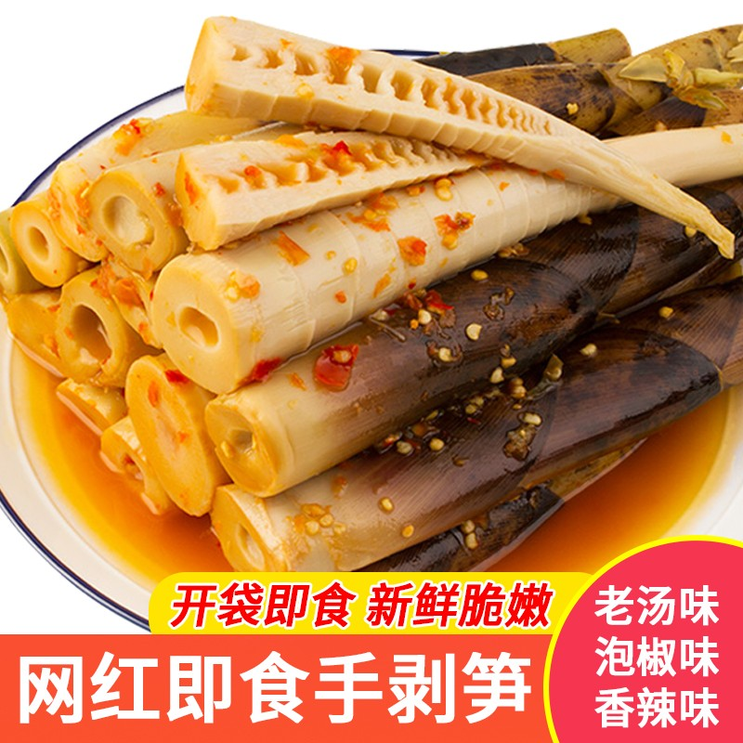
产品名称
手剥笋
重量
500g/袋
市场价格
29.9/袋
佣金
28%
品牌
刘福桥
规格
500g*3
直播价格
39.9
链接
产品卖点：
竹笋除含有丰富的植物蛋白外，还含有胡萝卜素、维生素B1、维生素B2、维生素C和钙、铁、镁等营养成分。
而且竹笋的蛋白质比较优越，人体必需的赖氨酸、色氨酸、苏氨酸、苯丙氨酸，以及在蛋白质代谢过程中占有重要地位的谷氨酸和有维持蛋白质作用的胱氨酸，都有一定的含量，为优良的保健蔬菜。
除此之外竹笋还是低脂肪、低糖、高纤维食物，能促进肠道蠕动，帮助消化，减少体内多余脂肪，亦是女士们减肥瘦身的健康之选。
发货时间：72小时 不发货地区：新疆、西藏、青海、海南港澳台地区 以及部分网点异常停派地区 发货地：安徽
保质期： 240天 物流：韵达/邮政极兔

